Slide 1

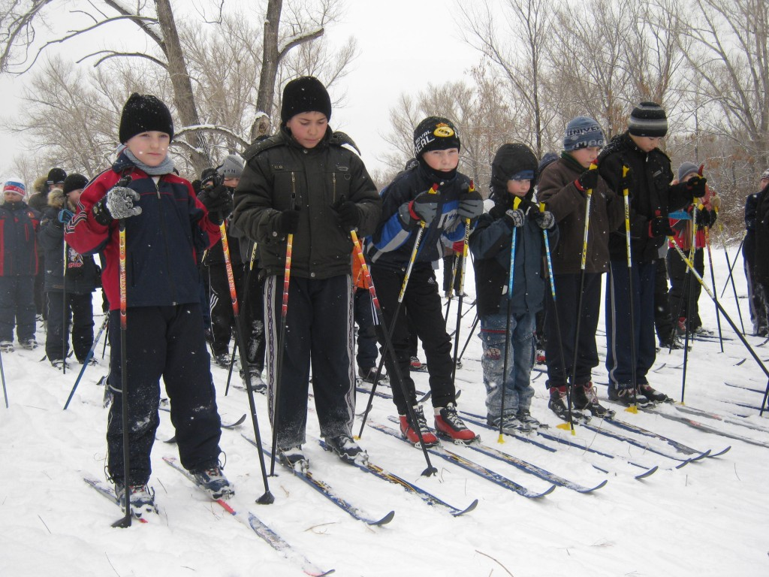
Презентация
к уроку по учебному предмету «Физическая культура»
на тему:
«Правила техники безопасности
по лыжной подготовке»
Автор: Боровская Лариса Михайловна
учитель физической культуры
МАОУ СОШ № 213 «Открытие»

Slide 2
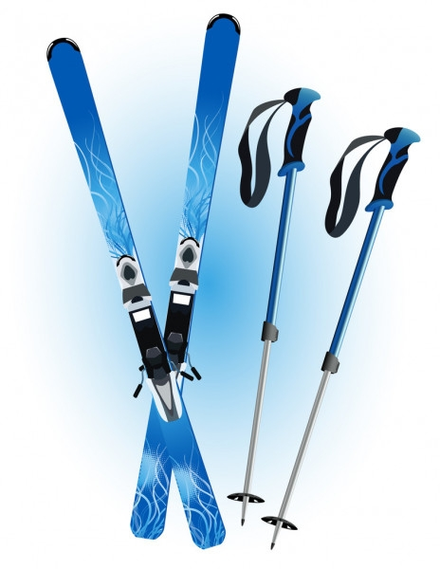
должны быть подобраны по росту
ЛЫЖИ
содержаться в исправном состоянии
Неисправными считаются лыжи, имеющие
поломанные носки или пятки лыж
деформацию скользящей плоскости
трещины
сколы
КРЕПЛЕНИЕ
должно быть установлено по центру лыж и прочно закреплено на ней
должно быть отрегулировано
ПАЛКИ
должны иметь наконечники, кольца и ремни для кистей рук, длина которых должна регулироваться
должны быть подобранны по росту

Slide 3
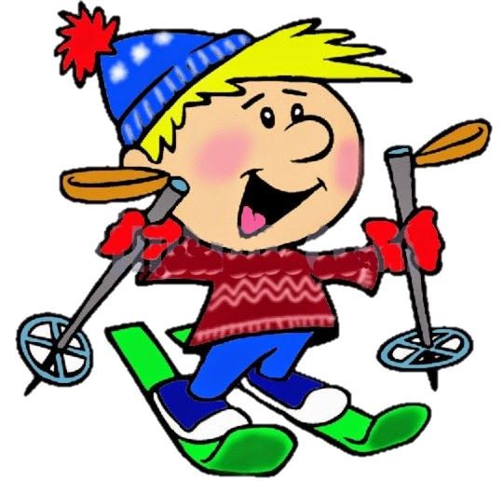
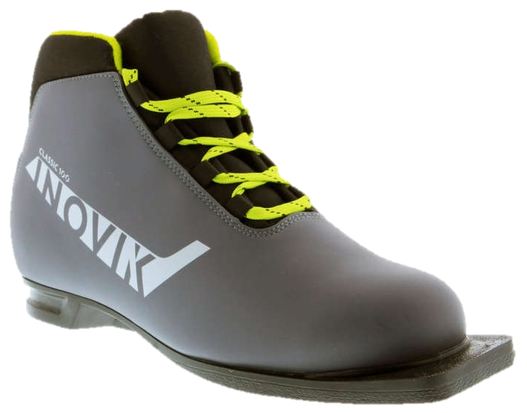
Лыжные ботинки должны быть:
обувь надо систематически смазывать гуталином - это предохранит от влаги и сделает кожу более мягкой
подобраны по размеру
Необходимо
Для чего?
тесная или очень свободная обувь могут привести к потёртостям либо к травме голеностопного сустава

Slide 4
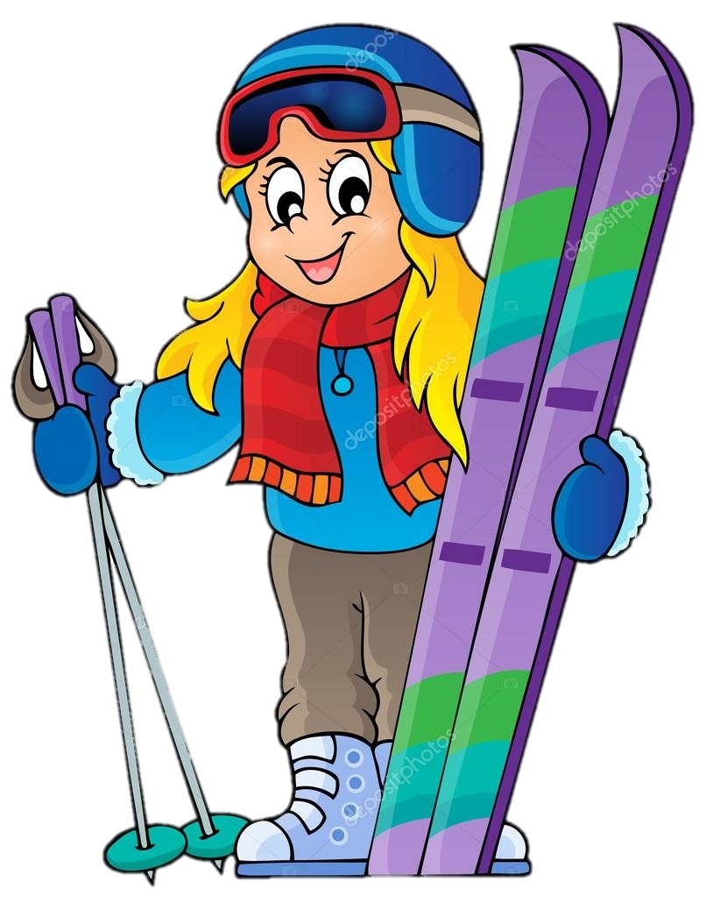
Лыжные ботинки
надевать ботинки следует на два носка (х/б и шерстяной), носки должны быть сухими
Запрещается
зашнуровывать ботинки слишком туго и обвязывать шнурки вокруг ноги
ни в коем случае нельзя делать это на батарее или печке (в этом случае обувь может покоробиться и стать жёсткой)
Почему?
Нельзя
После занятий
из-за этого ухудшается кровообращение, и ноги скорее замерзают
надо обязательно просушить ботинки

Slide 5
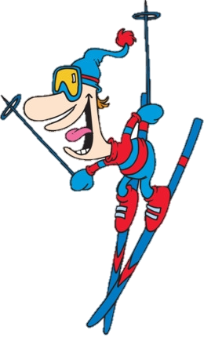
должна защищать от холода и ветра
Одежда
должна быть лёгкой, удобной и не сковывать движения
на руках должны быть варежки
свитер должен перекрывать брюки даже при сильном наклоне туловища вперёд
следует надеть бельё из натуральных тканей
на голове должна быть спортивная шапочка, закрывающая уши (при сильном морозе – две, если они тонкие)
Запрещается
заниматься без головного убора

Slide 6
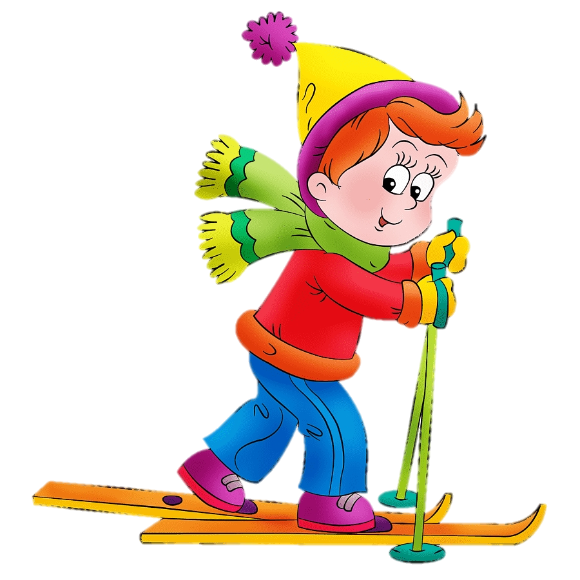
Получив лыжный инвентарь
надо проверить его исправность и развязать лыжи до выхода на улицу
Выйдя на улицу
! Запрещается
уходить с занятий без разрешения учителя
не следует сразу вставать на лыжи, надо дать им остыть, иначе на них образуется корка льда, которая будет препятствовать скольжению
нужно доложить учителю о своём приходе, чтобы он знал точное количество занимающихся
Опоздав на урок

Slide 7
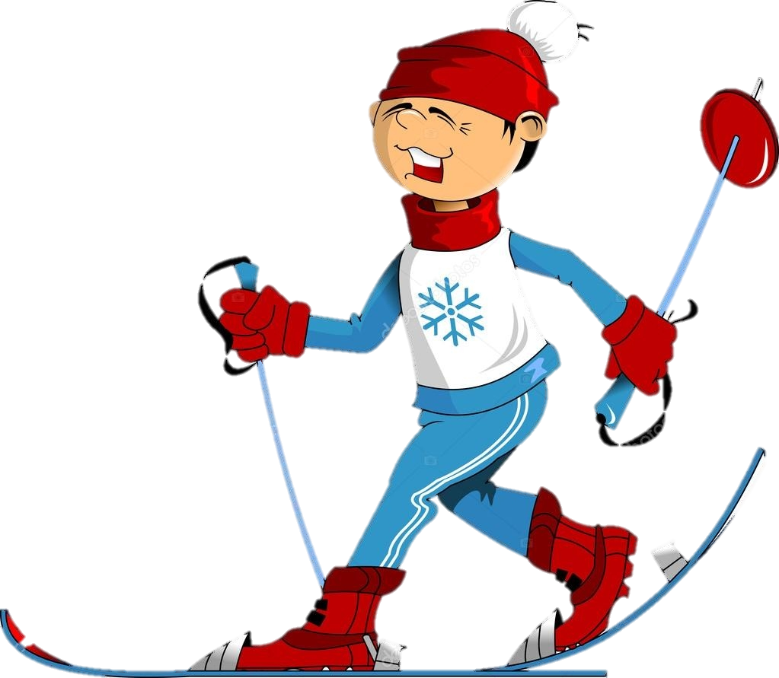
! В течение всего года необходимо регулярно выполнять упражнения на развитие выносливости
Низкий уровень выносливости является одной из главных причин травматизма, так как утомлённый человек менее внимателен и координирован

Slide 8
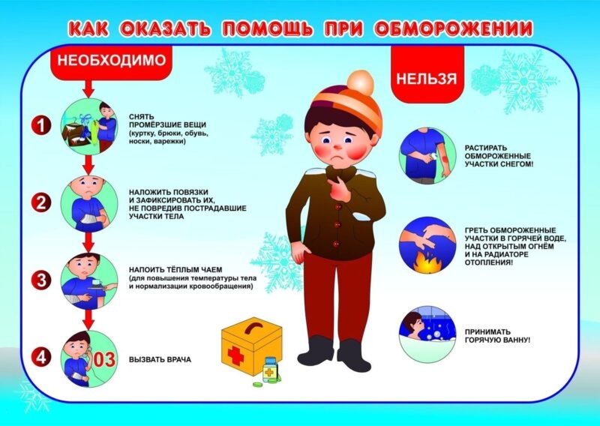
Во время занятий не исключены случаи обморожения ушей, носа и щёк. Если они побелели или потеряли чувствительность, надо:
растереть кожу вокруг обмороженного места до порозовения, а затем и сам отмороженный участок
Как это правильно выполнять?
делать это следует сухой рукой, а не снегом, т.к. при растирании снегом можно повредить кожу и занести в организм инфекцию

Slide 9
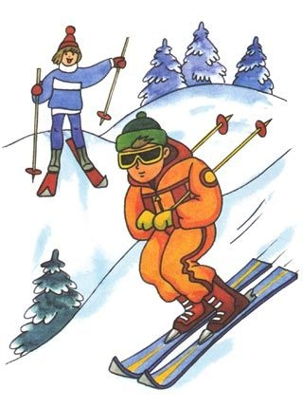
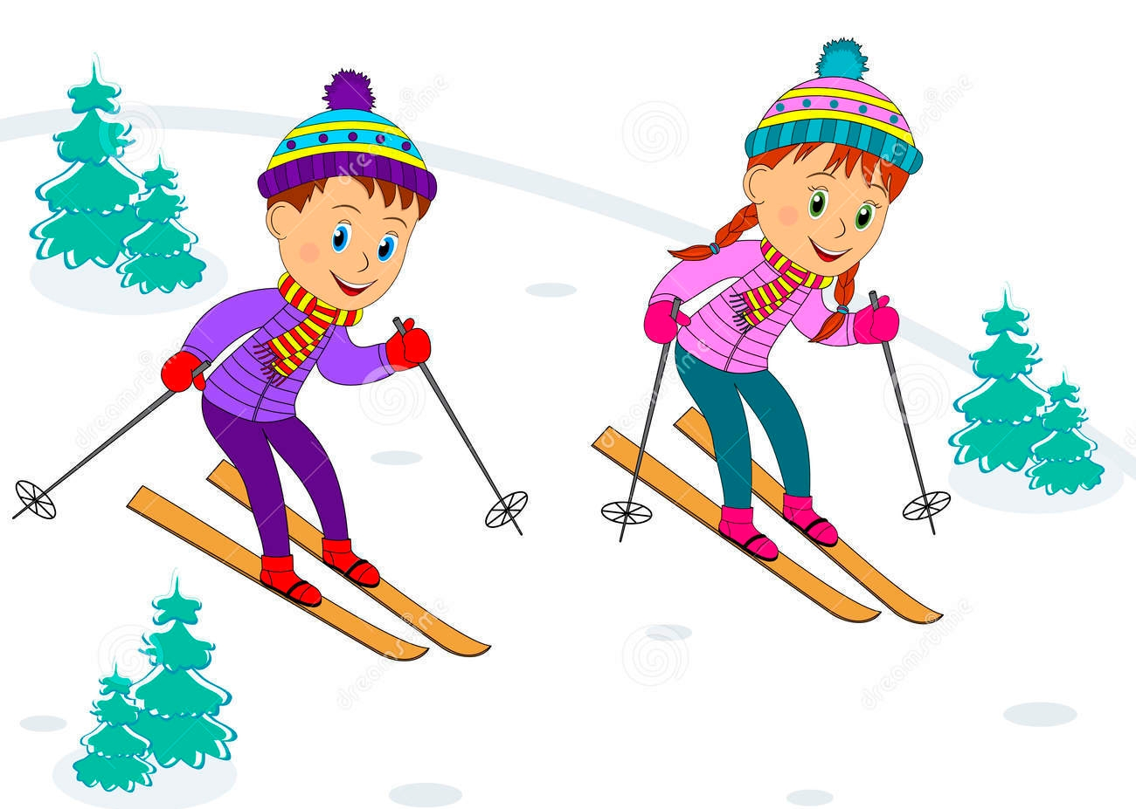
Лучшей профилактикой травматизма является правильная техника выполнения упражнений
правильно и точно выполнять подводящие и подготовительные упражнения
Поэтому надо
внимательно слушать объяснения учителя

Slide 10
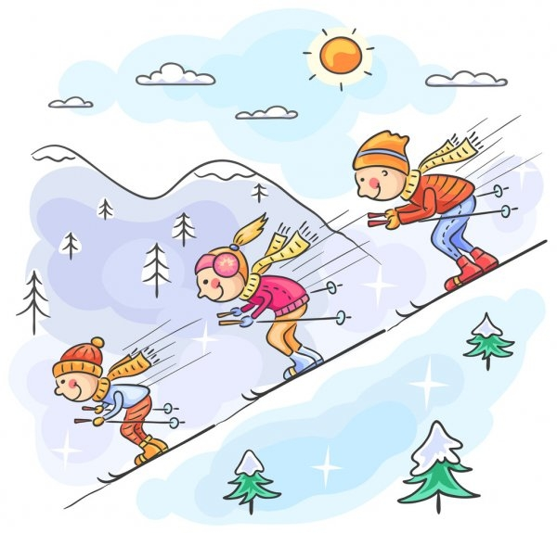
Правила поведения на лыжне
при спусках
при движении
после спуска
интервал должен быть не менее 30 м
надо соблюдать дистанцию до впереди идущего лыжника 3-4 м
не следует останавливаться у подножия склона: сзади за вами следуют другие лыжники
запрещается во время спуска
нельзя пересекать лыжню, по которой движутся спускающиеся со склона лыжники
если возникла необходимость быстро остановиться, надо присесть и упасть на бок, обязательно держа палки сзади
нельзя выставлять вперёд лыжные палки
нельзя прыгать с трамплина: для этого нужны специальная подготовка и прыжковые лыжи

Slide 11
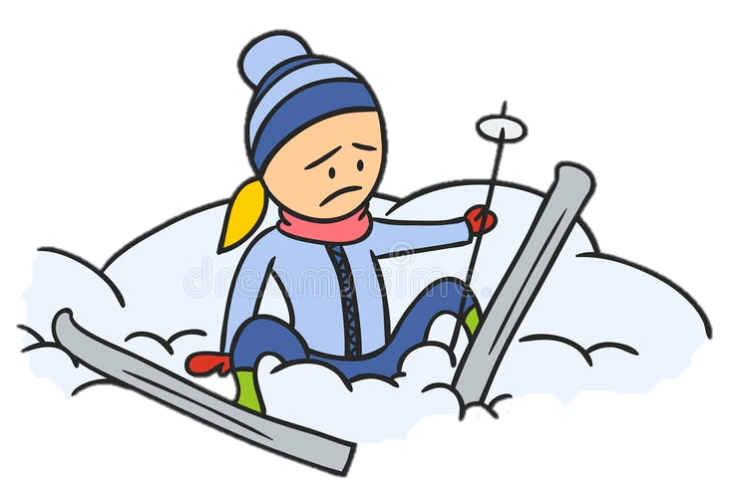
При непредвиденных обстоятельствах:
если во время соревнований (занятий) участник по каким-либо причинам вынужден сойти с дистанции, он должен обязательно предупредить об этом судью (учителя)
о поломке и порче лыжного снаряжения также следует сообщать учителю
если невозможно произвести починку на дистанции, то, получив разрешение учителя, надо выходить к школе (лыжной базе, ближайшему населённому пункту)

Slide 12
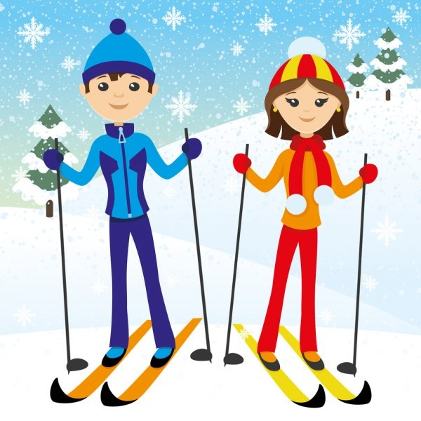
Во время бега на дистанции и после его окончания:
нельзя снимать «лишнюю» одежду (это может привести к простуде), лучше её снять до начала бега, а после завершения надеть вновь
По окончании занятий:
перед входом в помещение надо очистить лыжи от снега, а, зайдя в помещение, связать их
нельзя пить холодную воду и охлаждённые напитки (можно простудить горло)

Slide 13
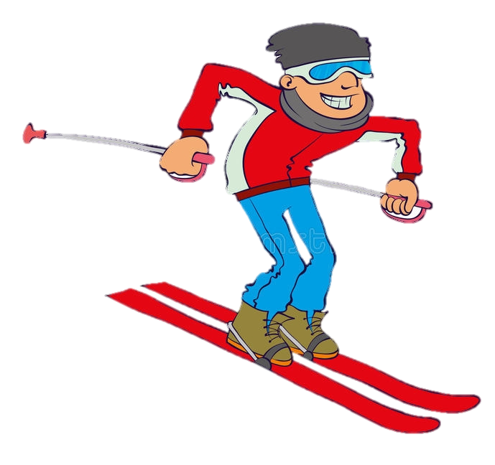

Используемая литература
Не важно каким ты спортом занимаешься, главное, что ты им занимаешься!
Гораций
Физическая культура. 8-9 классы: учеб. для общеобразовательных организаций / В.И. Лях. – 5-е изд. – М.: Просвещение, 2017. - 172 с.
Нужно, чтобы к физическим упражнениям приобщился каждый человек. Без этого немыслимы никакие разговоры о здоровом образе жизни.
Николай Амосов

